Slide 1
Тема 9
Быть достойным гражданином Республики Беларусь – значит занимать активную гражданскую позицию
Май 2026 г.

Slide 2
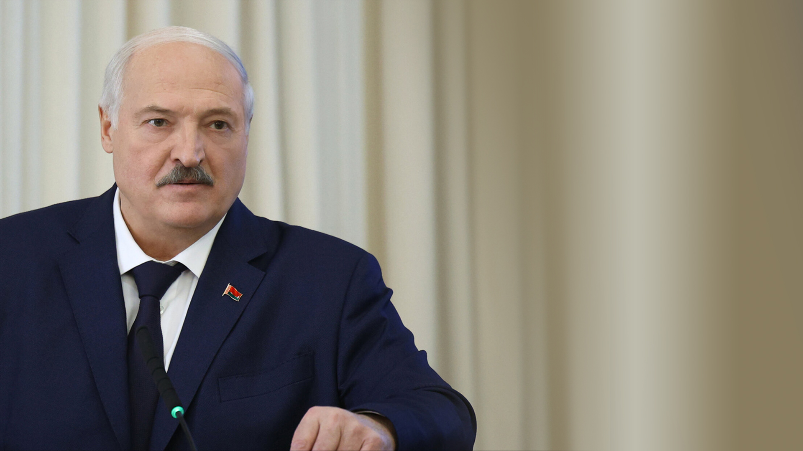
«У нашей молодежи есть главное – мирная, красивая, независимая страна. Есть традиции, богатое культурное и духовное наследие. Есть героическая история, которой они должны гордиться. Любая молодежь в любом государстве этому может позавидовать – стабильной нормальной стране, где можно жить и работать»
Президент Республики Беларусь А.Г. Лукашенко

Slide 3
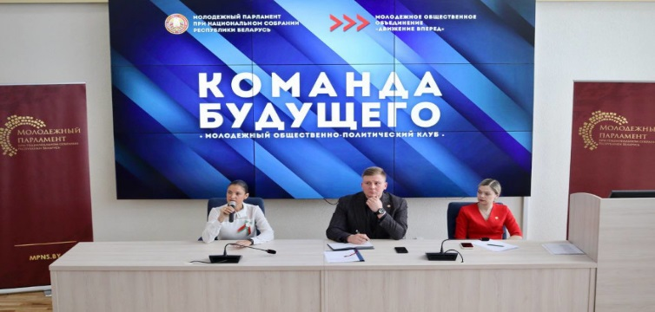
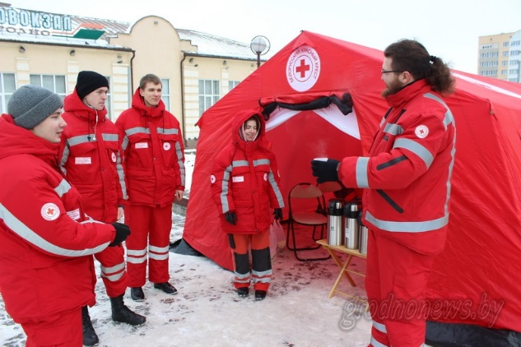
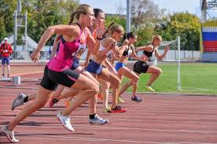
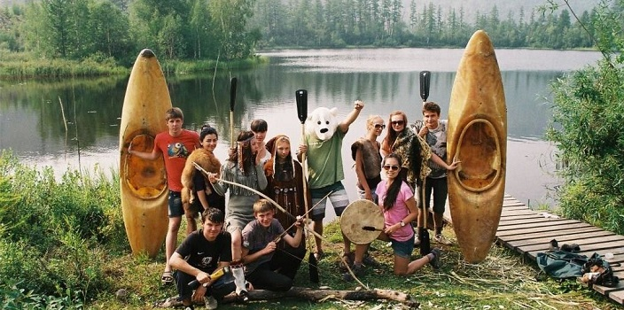
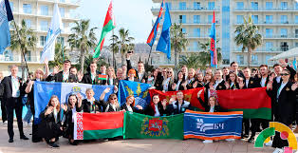
Реализация потенциала молодежи
Государство способствует духовному, нравственному, интеллектуальному и физическому развитию молодежи, создает необходимые условия для ее свободного и эффективного участия в общественной жизни, реализации потенциала молодежи в интересах всего общества.

Slide 4



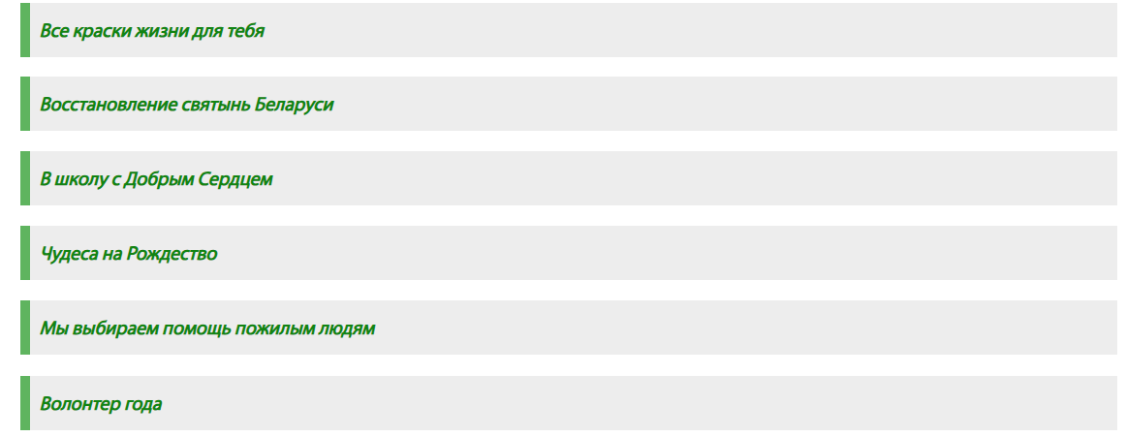

Волонтерское движение в Беларуси
Система безвозмездной помощи, объединяющая людей разных возрастов для социальной, экологической, культурной и медицинской поддержки на добровольной основе.

Slide 5
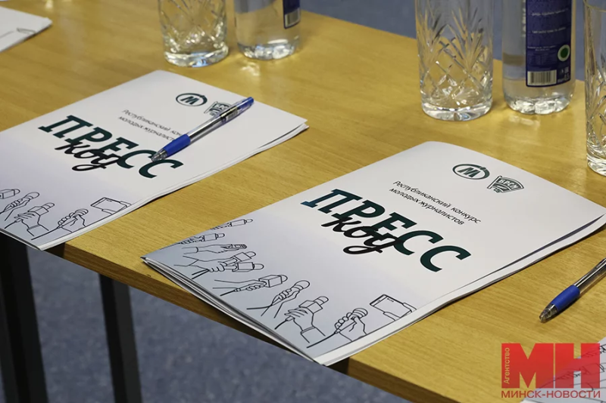
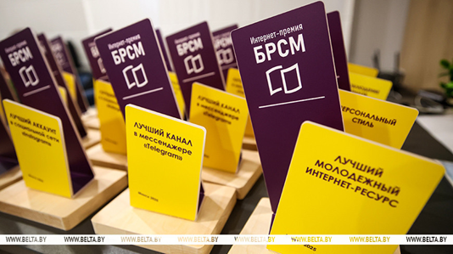
Работа с молодежью в информационном пространстве
Республиканский конкурс молодых журналистов «Пресс-код»
«Интернет-премия БРСМ»

Slide 6
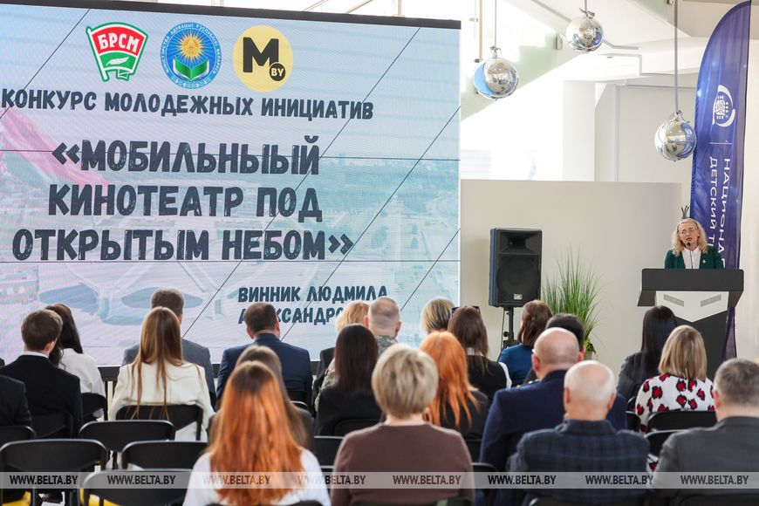
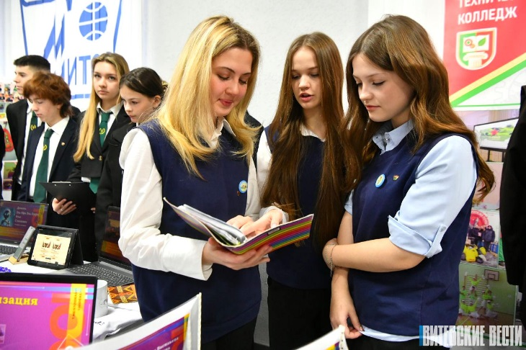
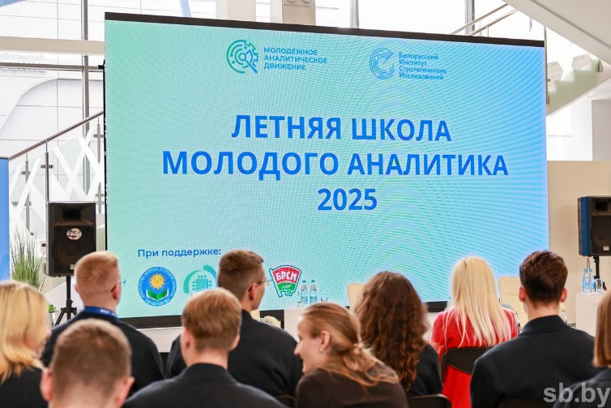
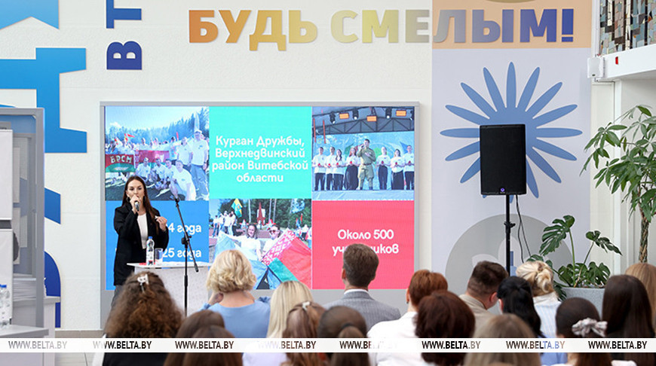
Молодежные инициативы
БРСМ является инициатором и координатором конкурса молодежных инициатив. Конкурс охватывает несколько направлений:
информационные технологии;
создание креативных пространств для общения молодежи;
патриотическое воспитание.

Slide 7
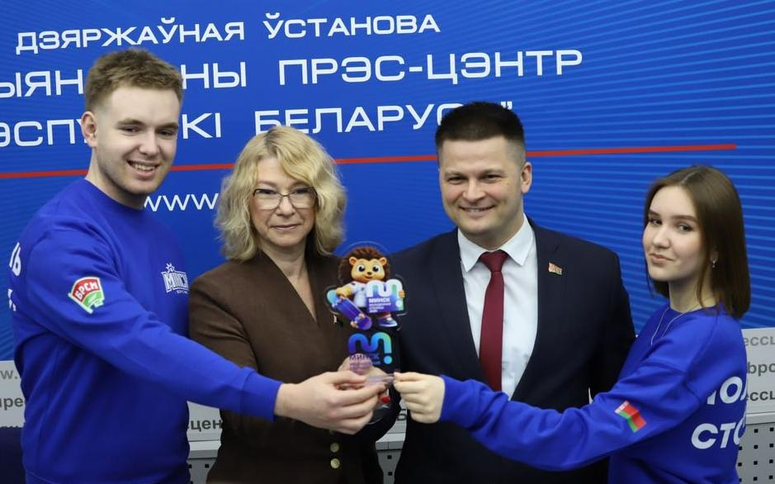
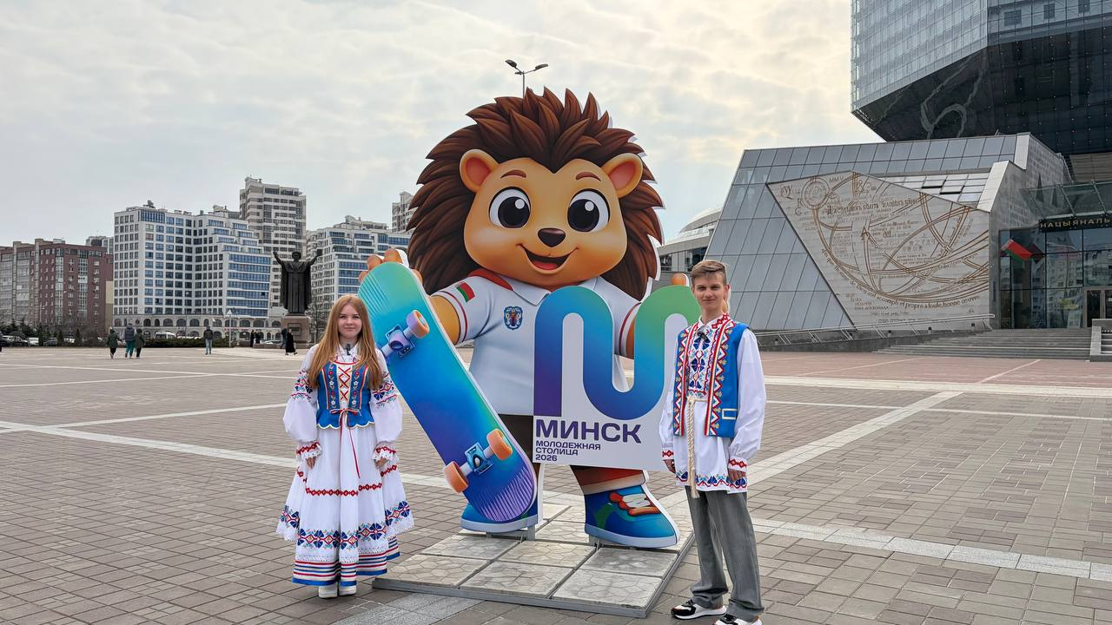
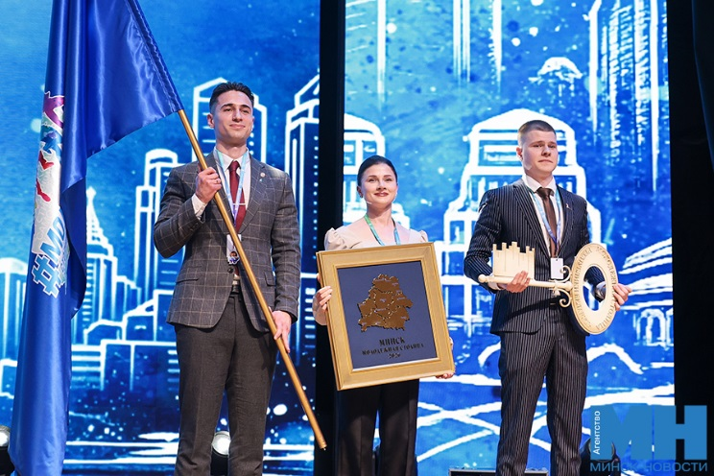
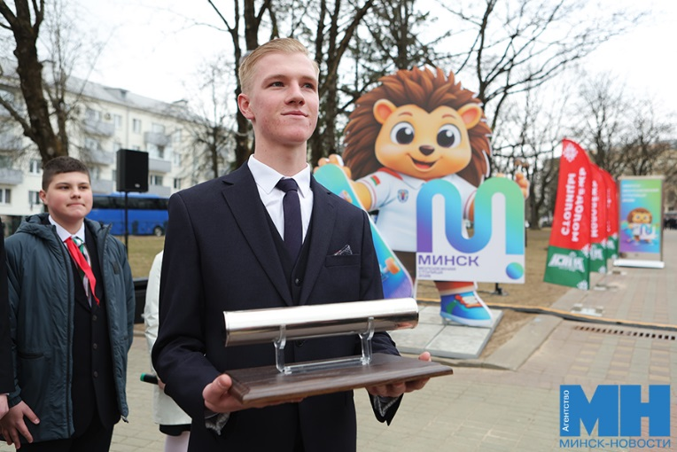
Молодежная столица Республики Беларусь
Один из успешно реализуемых проектов – «Молодежная столица Республики Беларусь». Статус молодежной столицы присвоен:
2016 год – городу Барановичи;
2017 год – городу Полоцку;
2018 год – городу Могилеву;
2019 год – городу Орше;
2020 год – городу Пинску;
2021 год – городу Гродно;
2022 год – городу Витебску;
2023 год – городу Новополоцку;
2024 год – городу Бресту
2025 год – городу Гомелю
2026 год – городу Минску

Slide 8
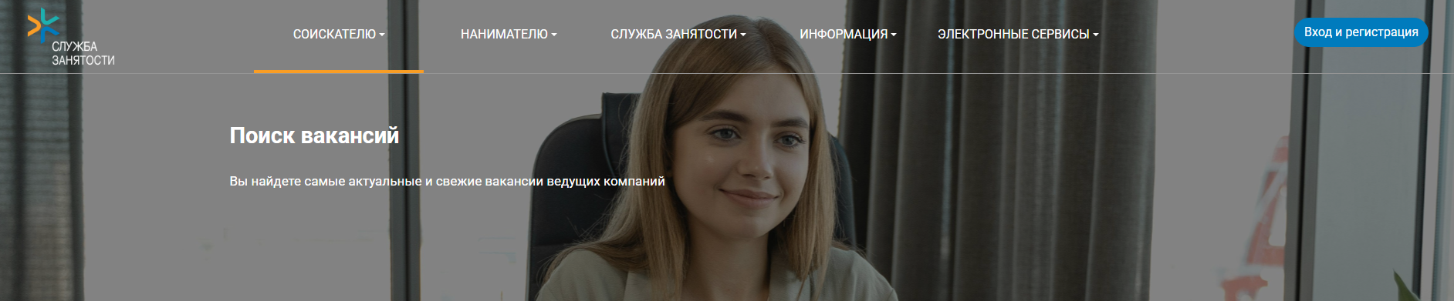

Содействие в профессиональной ориентации и трудоустройстве молодых людей
На портале государственной службы занятости доступно более 20,5 тысячи вакансий для молодежи, включая почти 11 тысяч — для несовершеннолетних.
Расширен список легких видов работ для ребят 14–16 лет.
Чтобы трудоустроиться на лето, нужно выбрать вакансию через службу занятости, БРСМ, школу; взять письменное согласие родителей (тем подросткам, кому 14–15 лет), пройти медосмотр и подписать трудовой договор.

Slide 9
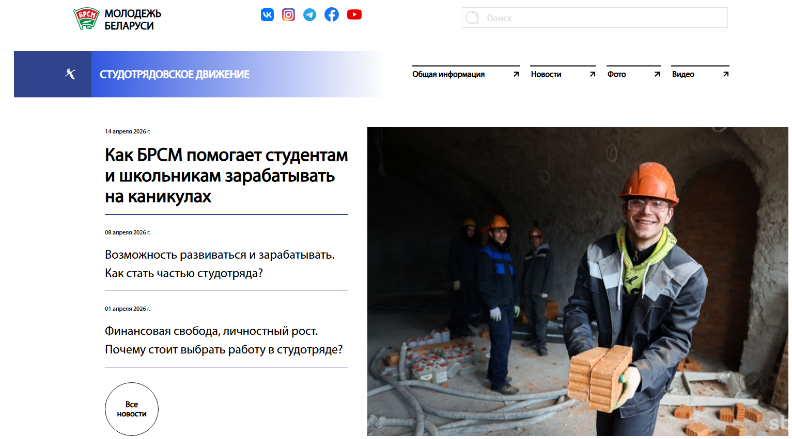
Содействие в профессиональной ориентации и трудоустройстве молодых людей
Наниматели могут принимать на работу подростков по более чем 160 профессиям.
Можно трудиться в диспетчерских и кол-центрах, заниматься флористикой и помогать сотрудникам цветочных магазинов, выполнять задачи по сборке/разборке простых механизмов, расклеивать объявления, участвовать в доставке еды и товаров на дом (при наличии велосипеда).

Slide 10
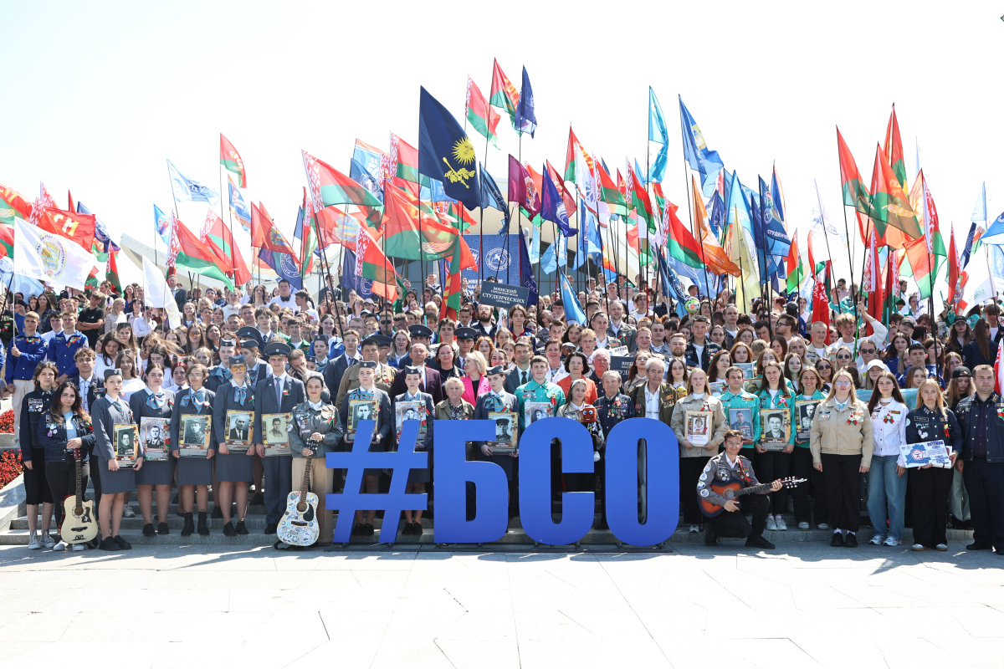
Трудовые проекты студенческих отрядов
Студенческие отряды осуществляют деятельность в области:
строительства;
сельского хозяйства;
образования;
охраны окружающей среды;
здравоохранения;
в сфере производства товаров и услуг.
В составе отрядов почти половину от общего количества трудоустроенных составляют несовершеннолетние.

Slide 11
Быть достойным гражданином Республики Беларусь – значит быть активным гражданином
Республики Беларусь!

